Slide 1
Dětská literatura 2 – RJ
Andrlová Hana - 371907
Učitelství 1. stupně ZŠ
Kombinované studium
Jaro 2015

Slide 2
Osnova
Eduard Uspenskij
Krokodýl Evžen a jeho kamarádi – крокодил гена и его друзья
Ukázka knížky.
Práce s vybraným textem.

Slide 3
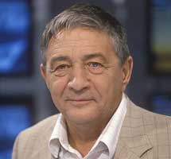
Eduard Nikolajevič Uspenskij
Současný básník a dětský prozaik, narozený roku 1937.
Dětské tábory, kterých se jako vedoucí zúčastňoval, ho inspirovaly pro tvorbu směřovanou dětem.
Některá z jeho děl můžeme vidět v kreslené filmové podobě:
https://www.youtube.com/watch?v=aMHFMdAaBTQ
Knihy jsou přeložené do 25 jazyků. U nás jsou k dostání tři vydání: Prázdniny s babou Jagou Krokodýl Evžen a jeho kamarádi Kocour, pes a strejda Mudra
Další díla: Legrační slůně Pan Fjodor, pes a kocour Dolů po kouzelné řece Spolehliví človíčci Klauni škola Koblížek se drží stopy 25 zaměstnání Máši Filipenko Plyšová internátní škola Poučný příběh o holčičce-učitelce a jejích plyšových kamarádech Pan Fjodor, pes a kocour – paní Fjodorová aneb útěk z Prostokvašina

Slide 4
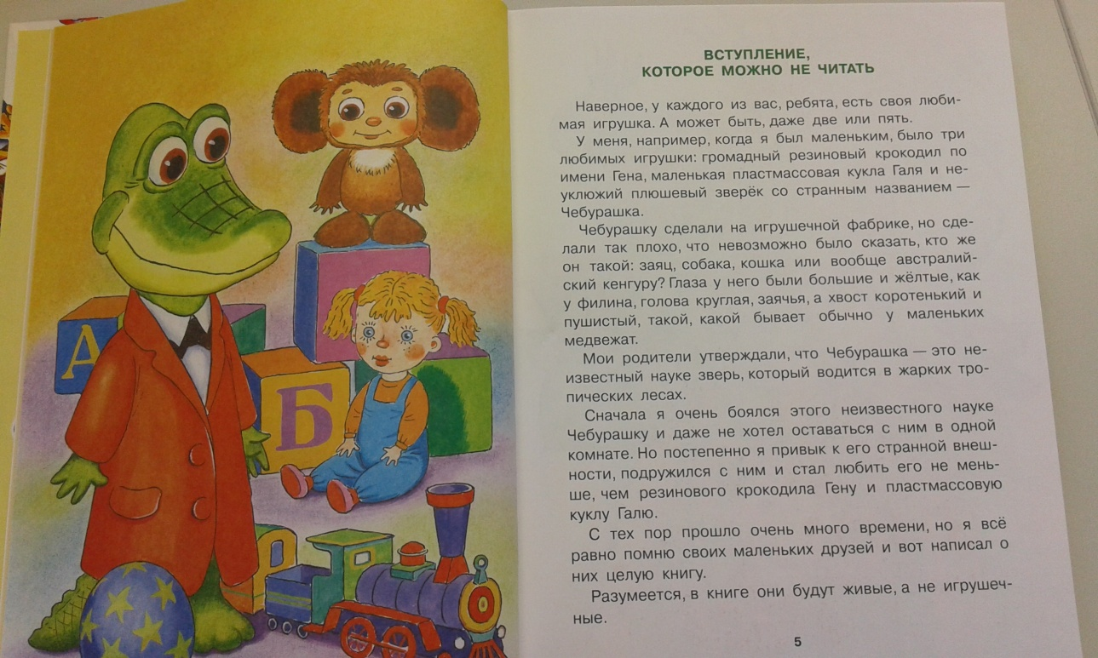
Krokodýl Evžen a jeho kamarádi

Slide 5
Práce s textem
Vybraný krátký text z první kapitoly:
Продавцы вытащили Чебурашку из его каюты и посадили на стол. Но Чебурашка не мог сидеть на столе: он слишком много времени провёл в ящике и у него затекли лапы. Он сидел, сидел, смотрел по сторонам, а потом взял да и чебурахнулся со стола на стул. Но и на стуле он долго не усидел – чебурахнулся снова. На пол.

Slide 6
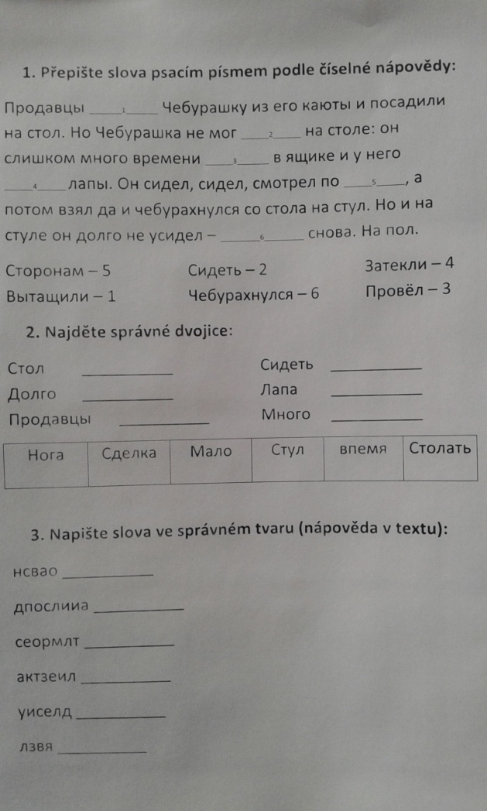
Práce s textem
Pracovní list k textu:

Slide 7
Zdroje:
Diplomová práce FU - Komentovaný překlad dětské knihy Eduarda Uspenského: https://is.muni.cz/th/388155/ff_m/diplomova_prace_Shklyarska.txt
Obr.Uspenskij: cit.21.4. 2015; dostupné na: http://www.uspens.info/state/AC:-1.1621041335/AA:navID.86/AB:navID.86/

